Slide 1
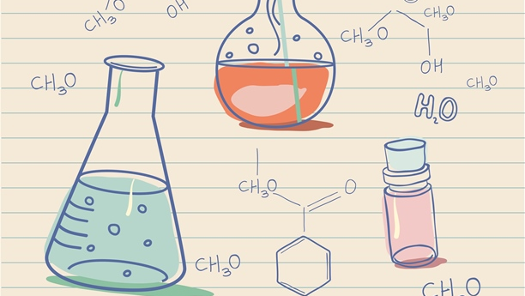
Evidencia Etapa 3
La materia y sus transformaciones

Slide 2
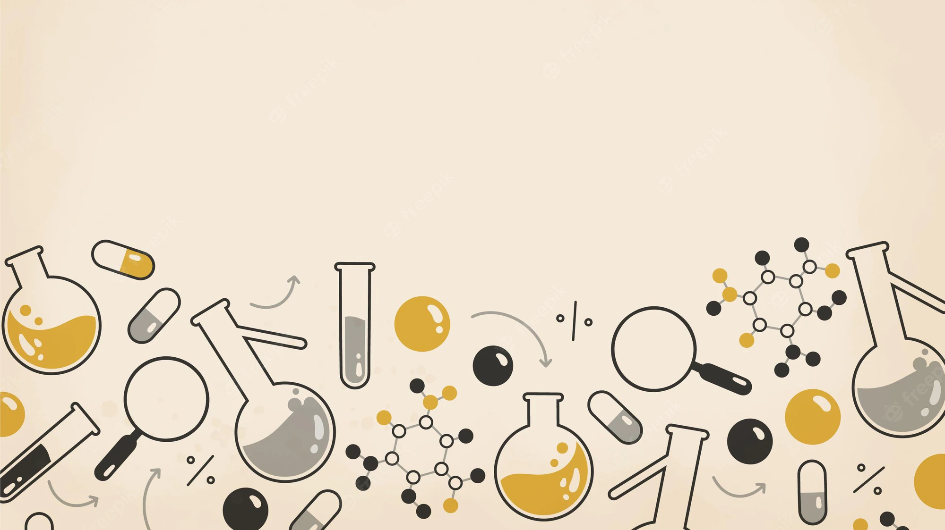
Integrantes
2116970 | ALVAREZ JAUREGUI CRISTIAN DANIEL
2125211 | DE LA CRUZ ALVARADO JAHIR JESUA
2117062 | GLORIA HERNÁNDEZ FERNANDO ISMAEL
2117020 | GONZALEZ MARTINEZ HIRAM GAEL
2117168 | HERNANDEZ IBARRA SURI ALEXANDRA

Slide 3
Resultados de los experimentos
Aluminio: (Efecto) es color azul, tiene conducción de electricidad y es un metal
El aluminio reacciona con ácido clorhídrico diluido a temperatura ambiente. El metal se disuelve en ácido clorhídrico, produciendo cloruro de aluminio y gas hidrógeno incoloro. Esta reacción es irreversible, ya que los productos finales no reaccionarán entre sí.
Magnesio: (Efecto) Es verdoso, tiene poca conducción de electricidad y es un metal
El magnesio también reacciona con ácido clorhídrico (HCl) produciendo calor e hidrógeno, que se libera al ambiente en forma de burbujas.
Zinc: (Efecto) Es Azul, tiene conducción de la electricidad y es un metal
cuando el cinc (Zn) reacciona con acido clorhídrico (HCl) se forman cloruro de cinc (ZnCl2) e Hidrogeno (H2), reacción que se presenta mediante la siguiente ecuación.

Slide 4
Azufre: (Efecto) ningún color, No transmite electricidad es un no metal
Al parecer no debería suceder nada
Hierro: (Efecto) se puso entre blanco y rojo,
Transmite electricidad es un Metal La reacción se debilita al cabo de media hora, formándose un precipitado amorfo de cloruro de hierro

Slide 5
Conclusión

